Slide 1





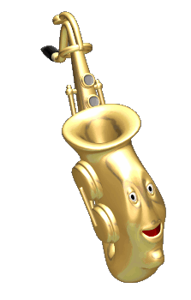
Âm nhạc Lớp 5

Slide 2
Khởi đọng giọng
Ò o ó o ò
À a á a à
Ù u ú u ù

Slide 3


?
Kiểm tra bài cũ:
Em hãy cho biết tiết âm nhạc tuần trước các em học bài gì?
--Ôn tập bài : TĐN số 3,số 4 .Nghe nhạc

Slide 4
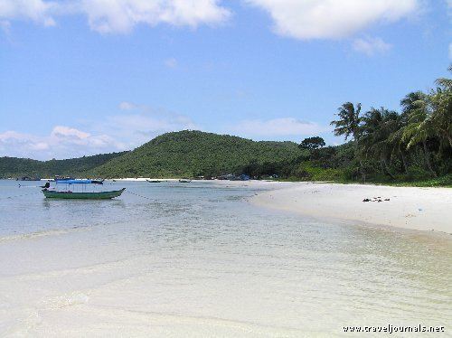
*
Nhìn vào ảnh, em thấy những cảnh vật gì?

Slide 5
-Em nào thuộc và đọc được bài TĐN số 3,số 4?
-Giáo viên nhận xét.

Slide 6


Âm nhạc
Tiết :16 Bài hát do địa phương tự chọn
Bài Đất nước tươi đẹp sao
Nhạc: Ma - lai - xi - a
Lời việt:Vũ Trọng Tường

Slide 7
Giới thiệu tác giả,tác phẩm:
1.Giới thiệu tác giả:Bài Đất nước tươi đẹp sao được phổ nhạc Malaixia do nhạc sĩ Vũ Trọng Tường đặt lời.
2.Giới thiệu bài hát:Bài hát Đất nước tươi đẹp sao được viết ở nhịp 4/4,tốc độ vừa phải,giai điệu của bài nhẹ nhàng mang âm hưởng tình cảm tha thiết.

Slide 8
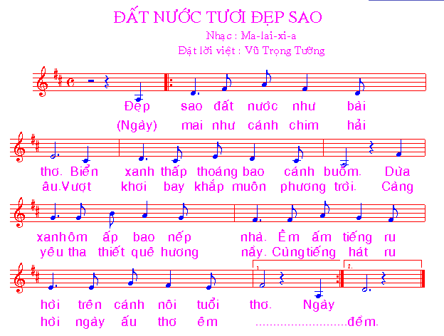
6/30/2016
8

Slide 9
Đọc lời ca:
Đẹp sao đất nước như bài thơ.
Biển xanh thấp thoáng bao cánh buồm.
Dừa xanh ôm ấp bao nếp nhà.
Êm ấm tiếng ru hời trên cánh nôi tuổi thơ.
Ngày mai như cánh chim hải âu.
Vượt khơi bay khắp muôn phương trời.
Càng yêu tha thiết quê hương này.
Cùng tiếng hát ru hời ngày ấu thơ êm đềm.

Slide 11

Hoạt động 1:Học hát bài Đất nước tươi đẹp sao
Hát cả
lớp,nhóm,
cá nhân

Slide 12
6/30/2016
12

Slide 13
  Hoạt động 2: Gõ đệm theo phách
Đẹp sao đất nước như bài thơ.
x x x x x x x x
Biển xanh thấp thoáng bao cánh buồm.
x x x x x x x x
Dừa xanh ôm ấp bao nếp nhà.
x x x x x xx
Êm ấm tiếng ru hời trên cánh nôi tuổi thơ.
x x xx x x xxx
Ngày mai như cánh chim hải âu.
x x x x x xxx
Vượt khơi bay khắp muôn phương trời.
x x x x x xxx
Càng yêu tha thiết quê hương này.
x xx x x x x
Cùng tiếng hát ru hời ngày ấu thơ êm đềm.
x x x x x xxxx
Hát cả
lớp,nhóm,
cá nhân

Slide 14

Củng cố:
-Tiết âm nhạc vừa rồi thầy dạy bài gì?
-Đất nước tươi đẹp sao.
-Nhạc nước nào?
-Nhạc Malaixia.
-Qua bài hát muốn nhắc nhở các em điều gì?
-GDHS:Nội dung bài hát viết về tình yêu quê hương đất nước.Về niềm tự hào dân tộc.Qua đó muốn nhắn nhủ với tất cả học sinh phải biết yêu quý và tự hào về quê hương đất nước.

Slide 15
Dặn dò:
-Về nhà các em hát lại bài hát nhiều lần thuộc lời ca và tìm vài động tác phụ họa đơn giản.

